Slide 1
Programozás 7. előadás

Slide 2
Tartalom
Programozási tételek intervallumon
Feladatspecifikáció → Programspecifikáció
Programozási tételek általánosítása

Slide 3
Programozási tételek
Sorozat → érték
Sorozatszámítás
Megszámolás
Maximum-kiválasztás
Keresés
Kiválasztás
Eldöntés
A tételeket sorozatokra (tömbökre) mondtuk ki, mivel a feladatok többségében ilyen jellegű adatok szerepelnek.
Sorozat → sorozat
Másolás
Kiválogatás
Szétválogatás

Slide 4
Problémák
A tételek a sorozat egy-egy elemével dolgoznak
Mit tegyünk akkor, ha a feladat bemenetén csak impliciten jelenik meg a sorozat?
Mit tegyünk, ha nemcsak a sorozat aktuális elemével kell dolgozunk?
Mit tegyünk, ha a sorozat elemét transzformálni kell?
Hogyan tudjuk jobban leírni, ha egy adatból nem előáll egy másik, hanem megváltozik?

Slide 5
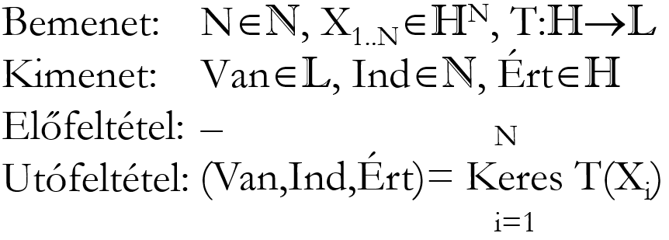
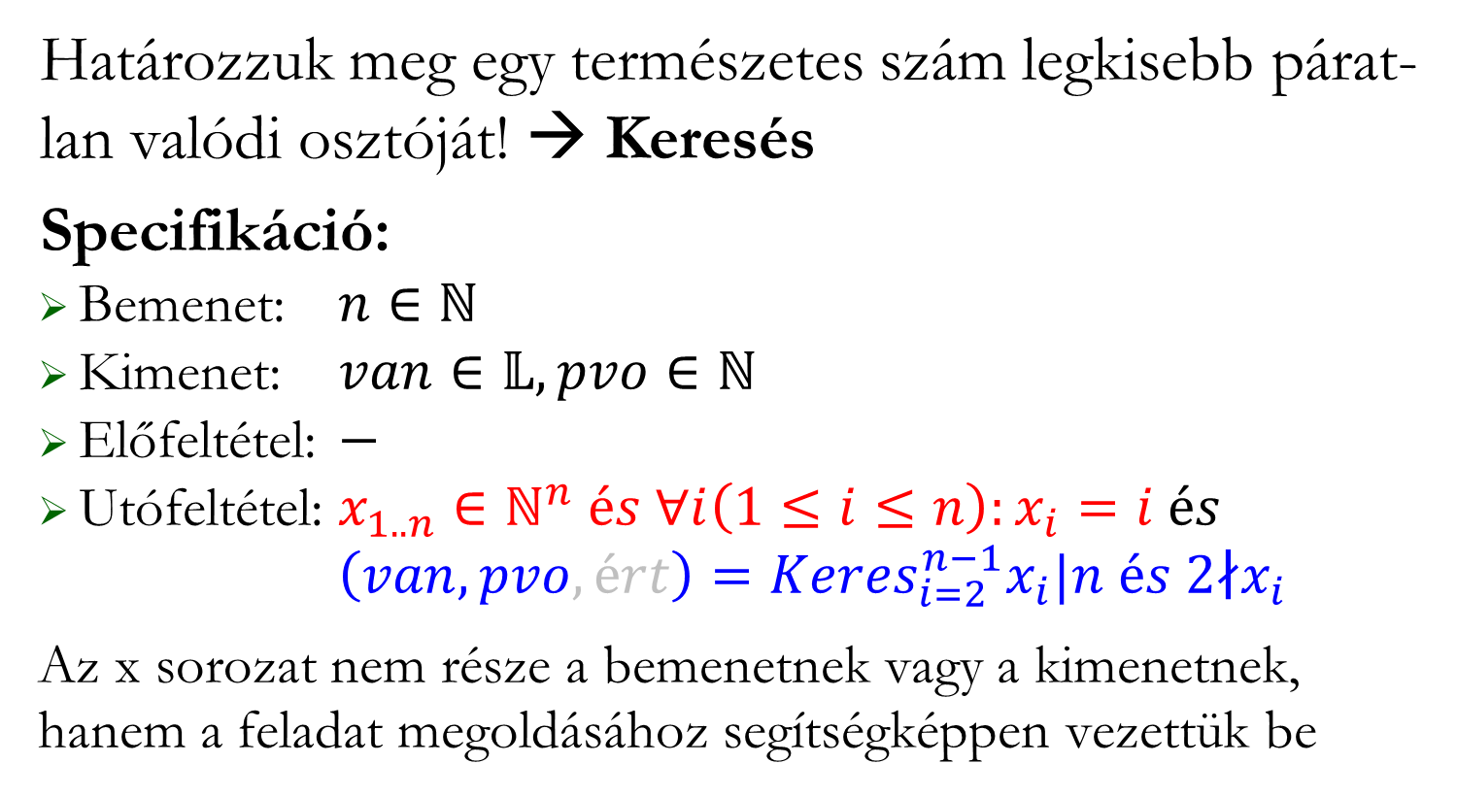
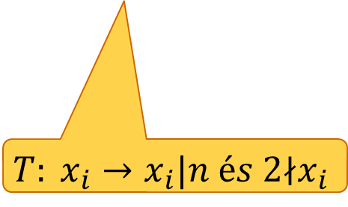
1.a. Nincs tömb
Határozzuk meg egy természetes szám legkisebb párat-lan valódi osztóját! → Keresés
Specifikáció:
Bemenet: $n∈ℕ$
Kimenet: $van∈𝕃,pvo∈ℕ$
Előfeltétel: $−$
Utófeltétel: $x_{1..n}∈ℕ^{n} és ∀i\left(1≤i≤n\right):x_{i}=i és$ $\left(van,pvo,ért\right)=Keres_{i=2}^{n−1}x_{i}|n és 2\text{∤}x_{i}$
Az x sorozat nem része a bemenetnek vagy a kimenetnek, hanem a feladat megoldásához segítségképpen vezettük be
Másolás
Keresés
$${T: x}_{i}→x_{i}|n és 2\text{∤}x_{i}$$
Notes:
Később a segédadataink hozzáadását az állapottér bővítésének hívjuk.

Slide 6
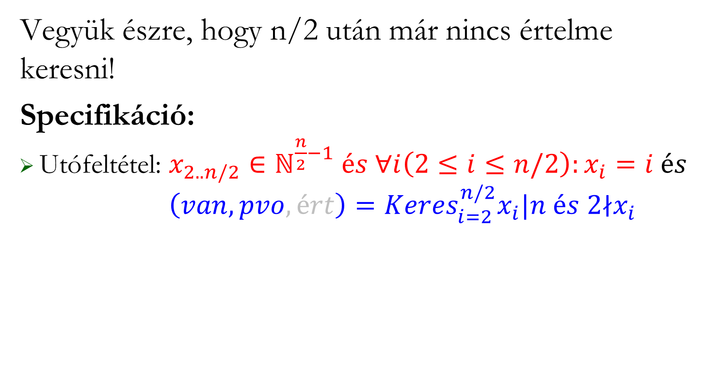
1.a. Nincs tömb
Vegyük észre, hogy n/2 után már nincs értelme keresni!
Specifikáció:
Utófeltétel: $x_{2..n/2}∈ℕ^{\frac{n}{2}−1} és ∀i\left(2≤i≤n/2\right):x_{i}=i és$ $\left(van,pvo,ért\right)=Keres_{i=2}^{n/2}x_{i}|n és 2\text{∤}x_{i}$
Notes:
(Sőt! Elég lenne gyök(n)-ig, hiszen afölött már komplementer osztók vannak.)

Slide 7
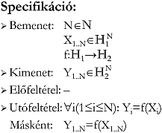
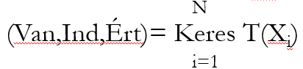

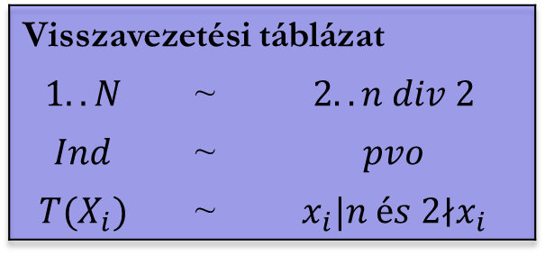
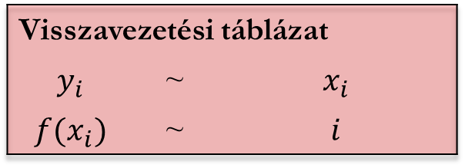
1.a. Nincs tömb
Utófeltétel: $x_{1..n}∈ℕ^{n} és ∀i\left(1≤i≤n\right):x_{i}=i és$ $\left(van,pvo,ért\right)=Keres_{i=2}^{n/2}x_{i}|n és 2\text{∤}x_{i}$
Visszavezetési táblázat
$$y_{i}$$ | ~ | $$x_{i}$$
$$f(x_{i})$$ | ~ | $$i$$
Visszavezetési táblázat
$$1..N$$ | ~ | $$2..n div 2$$
$$Ind$$ | ~ | $$pvo$$
$$T(X_{i})$$ | ~ | $$x_{i}|n és 2\text{∤}x_{i}$$

Slide 8

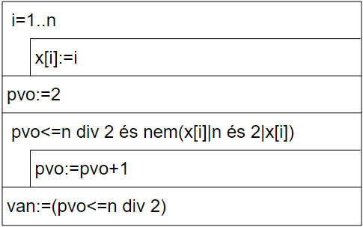
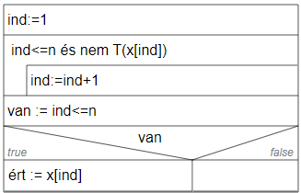


1.a. Nincs tömb
Visszavezetési táblázat
$$y_{i}$$ | ~ | $$x_{i}$$
$$f(x_{i})$$ | ~ | $$i$$
Visszavezetési táblázat
$$1..N$$ | ~ | $$2..n div 2$$
$$Ind$$ | ~ | $$pvo$$
$$T(X_{i})$$ | ~ | $$x_{i}|n és 2\text{∤}x_{i}$$
Notes:
Miért nem a tanult algoritmust alkalmazzuk?
A ciklust miért nem i-vel, miért az ind-del szervezzük? (Lehetne típus-különbség az i és az ind között!)

Slide 9
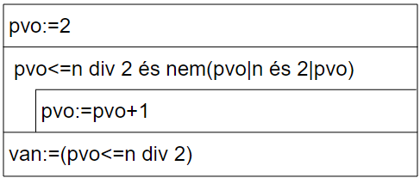

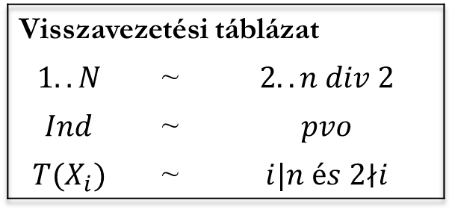
1.a. Nincs tömb
Nincs szükség tömbre! Az uf. így is visszavezethető!
Specifikáció:
Utófeltétel: $\left(van,pvo,ért\right)=Keres_{i=2}^{n/2}i|n és 2\text{∤}i$
Visszavezetési táblázat
$$1..N$$ | ~ | $$2..n div 2$$
$$Ind$$ | ~ | $$pvo$$
$$T(X_{i})$$ | ~ | $$i|n és 2\text{∤}i$$
Notes:
Miért nem a tanult algoritmust alkalmazzuk?
A ciklust miért nem i-vel, miért az ind-del szervezzük? (Lehetne típus-különbség az i és az ind között!)

Slide 10

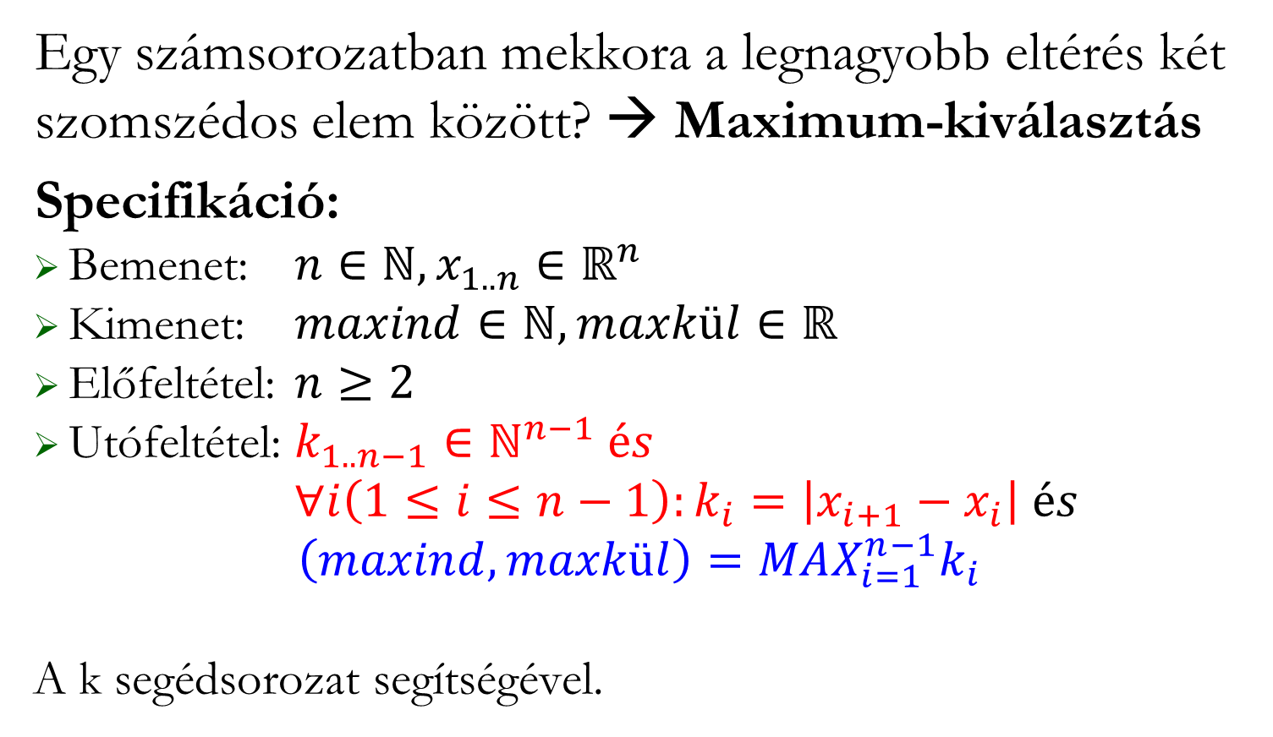
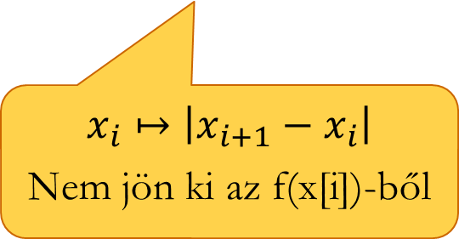
1.b. Elem helyett függvény
Egy számsorozatban mekkora a legnagyobb eltérés két szomszédos elem között? → Maximum-kiválasztás
Specifikáció:
Bemenet: $n∈ℕ, x_{1..n}∈ℝ^{n}$
Kimenet: $maxind∈ℕ, maxkül∈ℝ$
Előfeltétel: $n≥2$
Utófeltétel: $k_{1..n−1}∈ℕ^{n−1} és$
$∀i\left(1≤i≤n−1\right):k_{i}=\left|x_{i+1}−x_{i}\right| és$
$$\left(maxind,maxkül\right)=MAX_{i=1}^{n−1}k_{i}$$
A k segédsorozat segítségével.
Másolás
Max.kiv.
$$x_{i}↦\left|x_{i+1}−x_{i}\right|$$
Nem jön ki az f(x[i])-ből

Slide 11

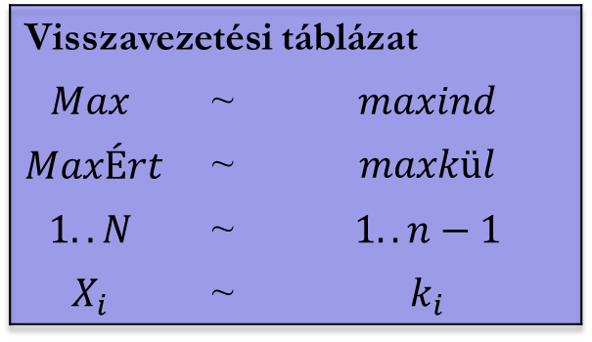
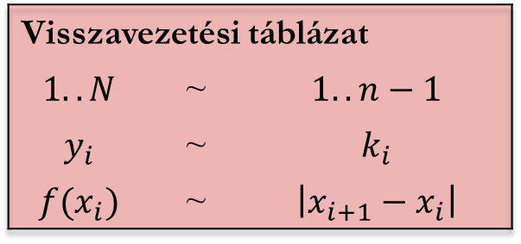
1.b. Elem helyett függvény
Utófeltétel: $k_{1..n−1}∈ℕ^{n−1} és$
$∀i\left(1≤i≤n−1\right):k_{i}=\left|x_{i+1}−x_{i}\right| és$
$$\left(maxind,maxkül\right)=MAX_{i=1}^{n−1}k_{i}$$
Visszavezetési táblázat
$$1..N$$ | ~ | $$1..n−1$$
$$y_{i}$$ | ~ | $$k_{i}$$
$$f(x_{i})$$ | ~ | $$\left|x_{i+1}−x_{i}\right|$$
Visszavezetési táblázat
$$Max$$ | ~ | $$maxind$$
$$MaxÉrt$$ | ~ | $$maxkül$$
$$1..N$$ | ~ | $$1..n−1$$
$$X_{i}$$ | ~ | $$k_{i}$$

Slide 12
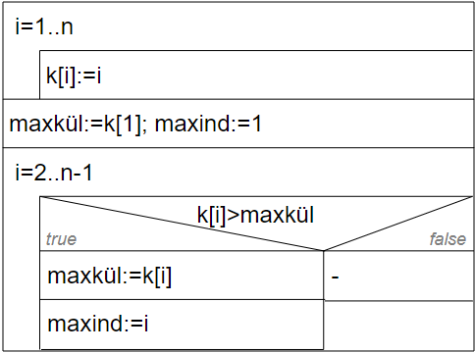
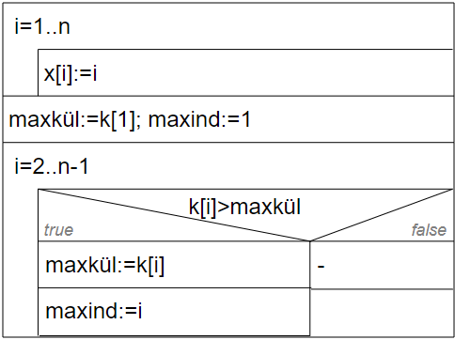
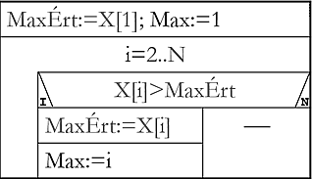
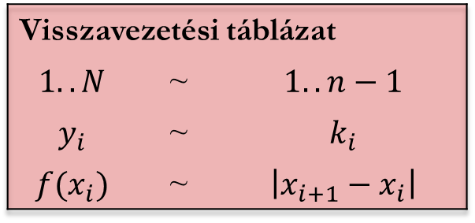

1.b. Elem helyett függvény
Visszavezetési táblázat
$$1..N$$ | ~ | $$1..n−1$$
$$y_{i}$$ | ~ | $$k_{i}$$
$$f(x_{i})$$ | ~ | $$\left|x_{i+1}−x_{i}\right|$$
Visszavezetési táblázat
$$Max$$ | ~ | $$maxind$$
$$MaxÉrt$$ | ~ | $$maxkül$$
$$1..N$$ | ~ | $$1..n−1$$
$$X_{i}$$ | ~ | $$k_{i}$$
n-1
k[i]:=|x[i+1]-x[i]|

Slide 13
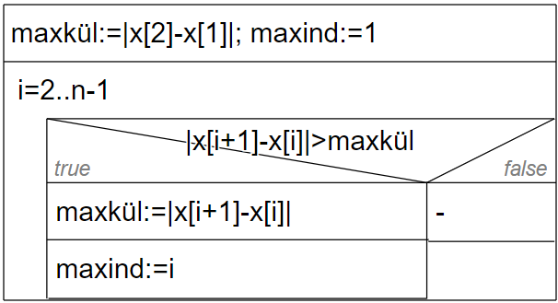
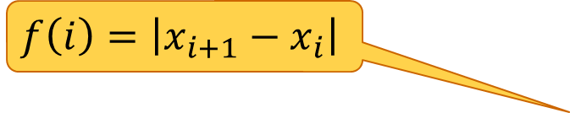

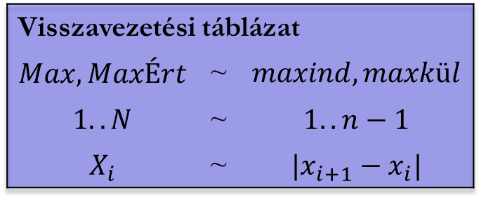
1.b. Elem helyett függvény
Nincs szükség a köztes k tömbre! Az uf. visszavezetése anélkül is jó eredményt ad!
Specifikáció:
Utófeltétel: $\left(maxind,maxkül\right)=MAX_{i=1}^{n−1}{|x}_{i+1}−x_{i}|$
$$f\left(i\right)=\left|x_{i+1}−x_{i}\right|$$
Visszavezetési táblázat
$$Max, MaxÉrt$$ | ~ | $$maxind, maxkül$$
$$1..N$$ | ~ | $$1..n−1$$
$$X_{i}$$ | ~ | $${|x}_{i+1}−x_{i}|$$

Slide 14
1. probléma megoldása
Nincs tömb → intervallum
x[i] → f(i)
f(x[i]) → f(i)
Intervallumon értelmezett függvényekre szükséges kimondani a tételeinket!
Notes:
Javítandó!!!
c) Is kell

Slide 15
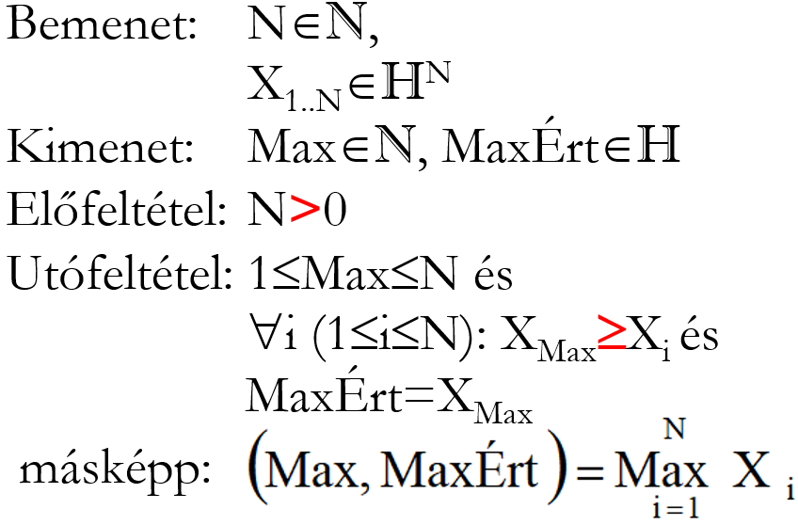
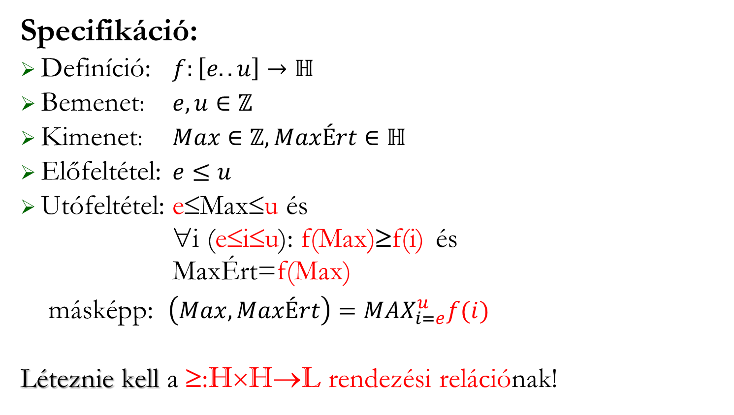
Példa: maximum-kiválasztás
Specifikáció:
Definíció: $f:\left[e..u\right]→ℍ$
Bemenet: $e,u∈ℤ$
Kimenet: $Max∈ℤ, MaxÉrt∈ℍ$
Előfeltétel: $e≤u$
Utófeltétel: e≤Max≤u és ∀i (e≤i≤u): f(Max)≥f(i) és MaxÉrt=f(Max)
másképp: $\left(Max,MaxÉrt\right)=MAX_{i=e}^{u}f(i)$
Léteznie kell a ≥:H×H→L rendezési relációnak!

Slide 16
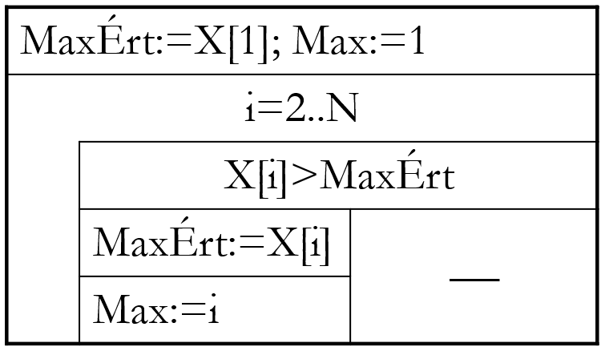
Példa: maximum-kiválasztás
Algoritmus:
Változó i:Egész
MaxÉrt:=f(e); Max:=e
i=e+1..u
 | f(i)>MaxÉrt
 | MaxÉrt:=f(i) | ⎯
 | Max:=i
I
N

Slide 17

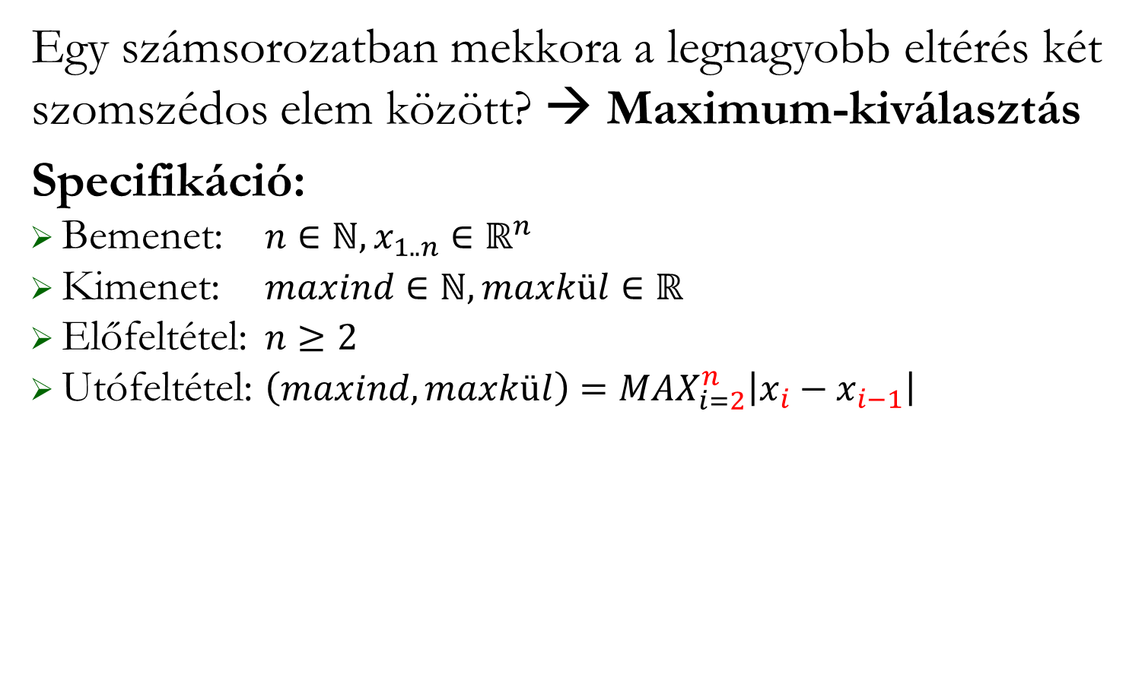
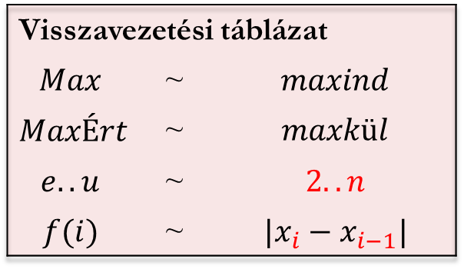
Példa: maximum-kiválasztás
Egy számsorozatban mekkora a legnagyobb eltérés két szomszédos elem között? → Maximum-kiválasztás
Specifikáció:
Bemenet: $n∈ℕ, x_{1..n}∈ℝ^{n}$
Kimenet: $maxind∈ℕ, maxkül∈ℝ$
Előfeltétel: $n≥2$
Utófeltétel: $\left(maxind,maxkül\right)=MAX_{i=2}^{n}\left|x_{i}−x_{i−1}\right|$
Visszavezetési táblázat
$$Max$$ | ~ | $$maxind$$
$$MaxÉrt$$ | ~ | $$maxkül$$
$$e..u$$ | ~ | $$2..n$$
$$f(i)$$ | ~ | $$|x_{i}−x_{i−1}|$$

Slide 18
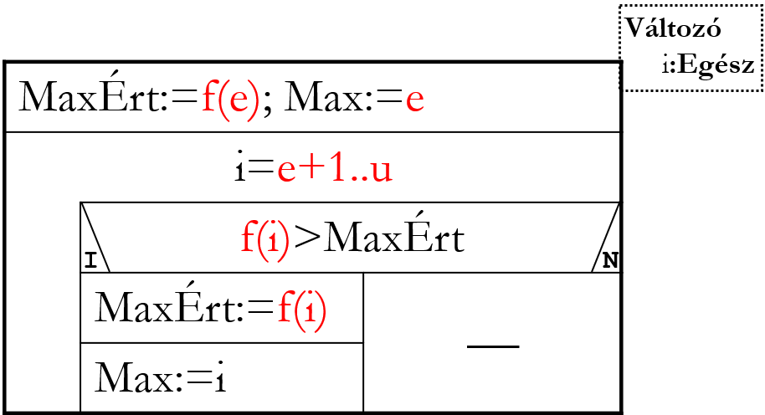
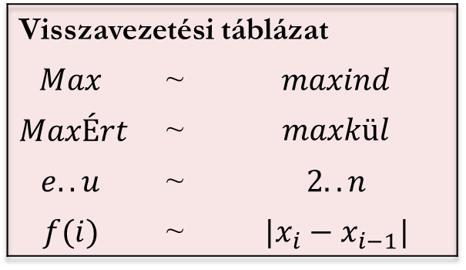
Példa: maximum-kiválasztás
Visszavezetési táblázat
$$Max$$ | ~ | $$maxind$$
$$MaxÉrt$$ | ~ | $$maxkül$$
$$e..u$$ | ~ | $$2..n$$
$$f(i)$$ | ~ | $$|x_{i}−x_{i−1}|$$
Változó i:Egész
maxkül:=|x[2]-x[1]|; maxind:=2
i=3..n
 | |x[i]-x[i-1]|>maxkül
 | maxkül:=|x[i]-x[i-1]| | ⎯
 | maxind:=i
I
N

Slide 19
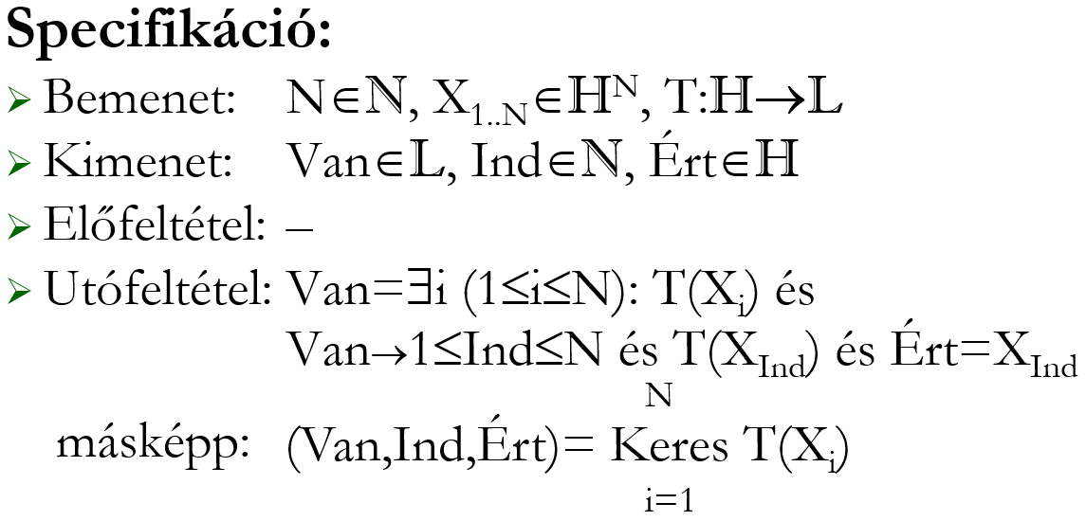
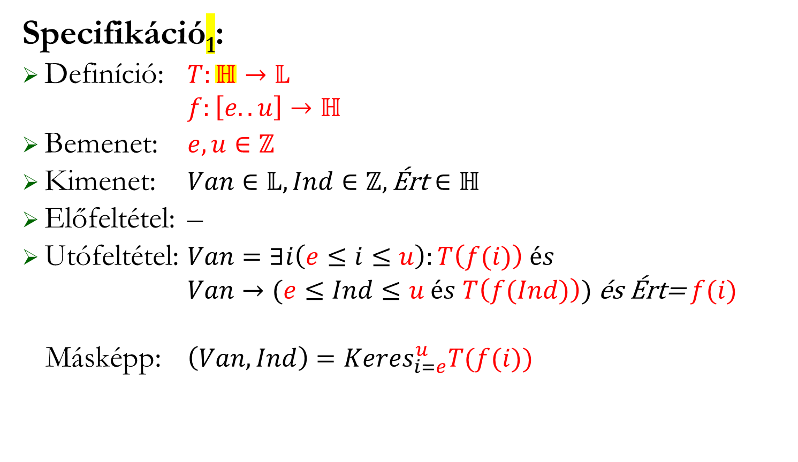
Példa: keresés
Specifikáció₁:
Definíció: $T:ℍ→𝕃$
$f:\left[e..u\right]→ℍ$
Bemenet: $e,u∈ℤ$
Kimenet: $Van∈𝕃,Ind∈ℤ, \text{É}\text{rt}∈ℍ$
Előfeltétel: –
Utófeltétel: $Van=∃i\left(e≤i≤u\right):T\left(f(i)\right) és$
$Van→(e≤Ind≤u és T\left(f(Ind)\right))$ és Ért= $f(i)$
Másképp: $\left(Van, Ind\right)=Keres_{i=e}^{u}T(f(i))$

Slide 20

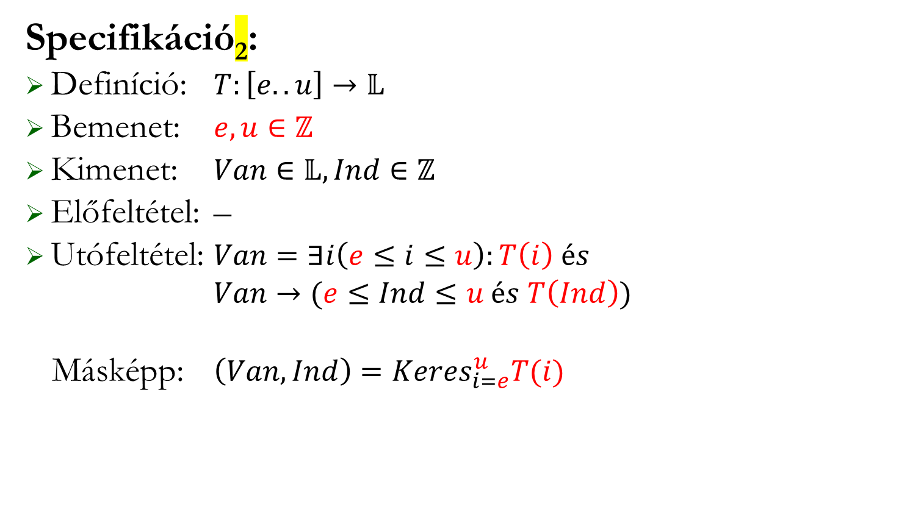


Példa: keresés
Specifikáció₂:
Definíció: $T:\left[e..u\right]→𝕃$
Bemenet: $e,u∈ℤ$
Kimenet: $Van∈𝕃, Ind∈ℤ$
Előfeltétel: –
Utófeltétel: $Van=∃i\left(e≤i≤u\right):T\left(i\right) és$
$Van→(e≤Ind≤u és T\left(Ind\right))$
Másképp: $\left(Van, Ind\right)=Keres_{i=e}^{u}T(i)$
Notes:
Ez csak akkor alkalmazható, ha nem érdekes az érték. Ui. csak ekkor nincs szükség az f függvényre!

Slide 21
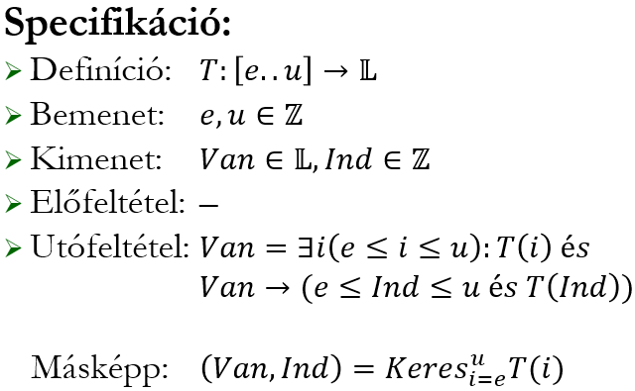
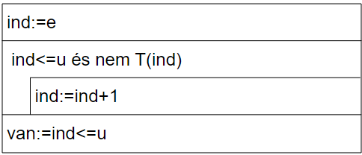
Példa: keresés
Algoritmus:
Megjegyzés: Többlet tudás: a megoldás az első adott tulajdonságú elemet adja meg.
Notes:
Miért nem a tanult algoritmust alkalmazzuk?
A ciklust miért nem i-vel, miért az ind-del szervezzük? (Lehetne típus-különbség az i és az ind között!)

Slide 22

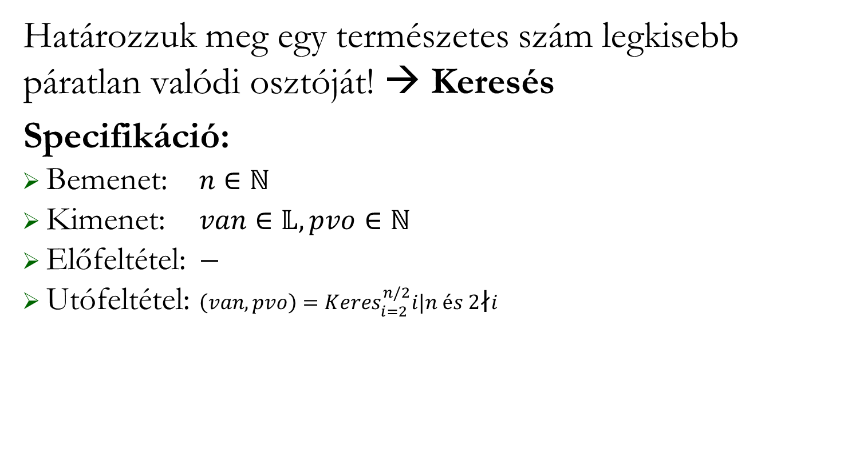
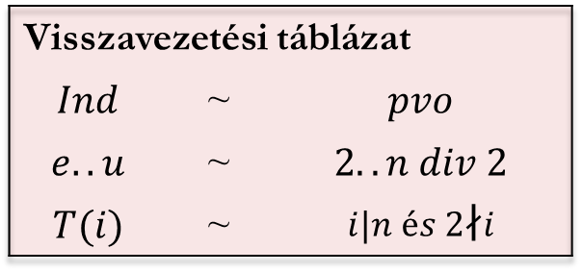
Példa: keresés
Határozzuk meg egy természetes szám legkisebb páratlan valódi osztóját! → Keresés
Specifikáció:
Bemenet: $n∈ℕ$
Kimenet: $van∈𝕃,pvo∈ℕ$
Előfeltétel: $−$
Utófeltétel: $\left(van,pvo\right)=Keres_{i=2}^{n/2}i|n és 2\text{∤}i$
Visszavezetési táblázat
$$Ind$$ | ~ | $$pvo$$
$$e..u$$ | ~ | $$2..n div 2$$
$$T(i)$$ | ~ | $$i|n és 2\text{∤}i$$

Slide 23

Példa: keresés
Visszavezetési táblázat
$$Ind$$ | ~ | $$pvo$$
$$e..u$$ | ~ | $$2..n div 2$$
$$T(i)$$ | ~ | $$i|n és 2\text{∤}i$$

Slide 24
2. probléma: adatok helyett változók
Hogyan írjuk le, ha a program során megváltozik az adat, és nem egy másik adat áll elő belőle?
Eddig:
Például:
De hogyan? (pl. helyben kiválogatás)
Bemeneti adatok
Program
Kimeneti adatok
N, X
Program
Van, Ind
N, X_{be}
Program
Db, X_{ki}
Notes:
Javítandó!!!
X_{ki} helyett db, X_{ki}

Slide 25
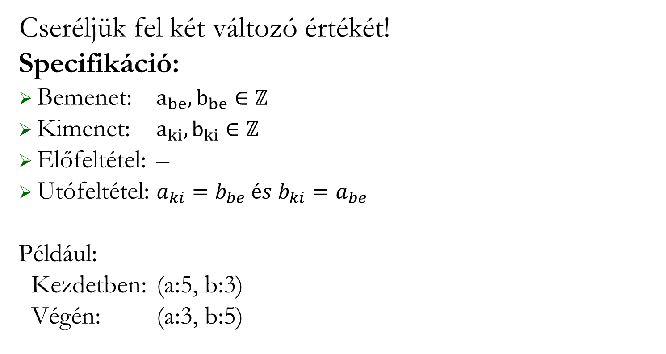
Példa
Cseréljük fel két változó értékét!
Specifikáció:
Bemenet: $a_{be}, b_{be}∈ℤ$
Kimenet: $a_{ki}, b_{ki}∈ℤ$
Előfeltétel: –
Utófeltétel: $a_{ki}=b_{be} és b_{ki}=a_{be}$
Például:
Kezdetben: (a:5, b:3)
Végén: (a:3, b:5)

Slide 26
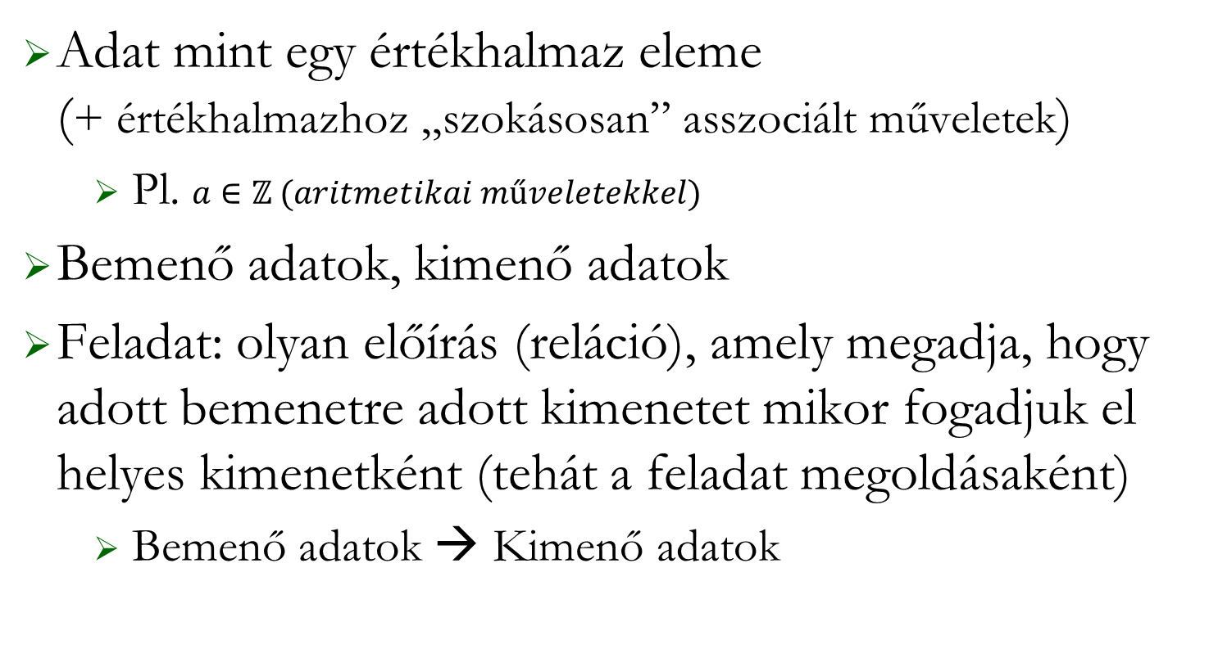
Feladatspecifikáció
Adat mint egy értékhalmaz eleme (+ értékhalmazhoz „szokásosan” asszociált műveletek)
Pl. $a∈ℤ (aritmetikai műveletekkel)$
Bemenő adatok, kimenő adatok
Feladat: olyan előírás (reláció), amely megadja, hogy adott bemenetre adott kimenetet mikor fogadjuk el helyes kimenetként (tehát a feladat megoldásaként)
Bemenő adatok → Kimenő adatok
Notes:
Feladat: egy olyan leképezés (függvény), amely a bemenő adatokhoz a kimenő adatokat rendeli

Slide 27
Programspecifikáció
Adat típusa: értékhalmaz + műveletek
Pl. a: Egész
Egy állapot: feladat minden adata felvesz egy-egy értéket
Pl. (a: 5, b: 3)
Állapottér: összes lehetséges állapot
Változók: az állapottér adatainak „címkéi”
Pl. (a: Egész, b: Egész)

Slide 28
Programspecifikáció
Kezdőállapot, célállapot
Feladat: olyan előírás (reláció), amely megadja, hogy adott kezdőállapotra adott végállapotot mikor fogad-juk el helyesnek (tehát a feladat megoldásaként)
Végrehajtás: az állapottér változóinak módosítása
Pl: (a:3, b:5) → (a:4, b:5)
Program: egy végrehajtási sorozat, mely a kezdőállapotból indul és a célállapotban ér véget.
Pl: (a:3, b:5) → (a:3, b:5, sv:3) → (a:5, b:5, sv:3) → (a:5, b:3, sv:3) → (a:5, b:3)
sv : segédváltozó állapottér-bővítés

Slide 29
Programspecifikáció
Állapottér
A feladat lényeges adatainak típusérték-halmazai az egyes adatokhoz tartozó változónevekkel együtt
Bemeneti és kimeneti változók
Előfeltétel
kezdőállapotok halmazát leíró logikai állítás
rögzíti a bemenő változók egy lehetséges, de tetszőleges kezdőértékét
Utófeltétel
Logikai állítás, amely megadja, hogy adott kezdő-állapothoz milyen végállapot lehet helyes megoldás
Notes:
Utófeltétel: Kezdőállapotokhoz rendelt célállapotok halmazát megadó logikai állítás

Slide 30
Programspecifikáció sematikus ábra
Adat_{be}
Változó_{be}
Program
Változó_{ki}
Adat_{ki}
Feladatspecifikáció
Programspecifikáció

Slide 31
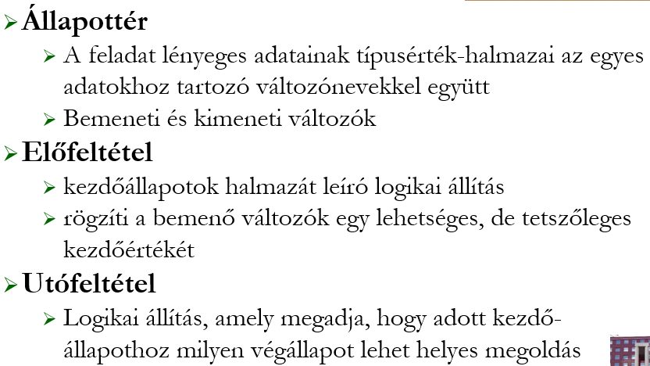


Programspecifikáció Példa
Cseréljük fel két változó értékét!
Specifikáció:
Bemenet: $a, b:Egész$
Kimenet: $a, b:Egész$
Előfeltétel: $a=a^{′} és b=b′$
Utófeltétel: $a=b^{′} és b=a′$
Például: a’=3 és b’=5
Kezdetben: (a:5, b:3)
Végén: (a:3, b:5)
Másképp:
Állapottér: $a:Egész, b:Egész$
vagy
A: ($a:ℤ, b:ℤ)$

Slide 32
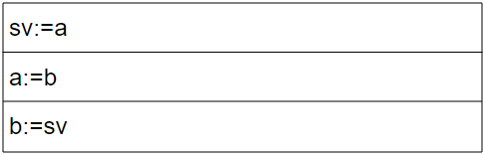

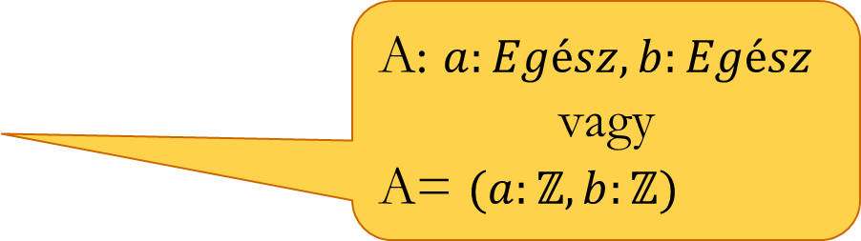
Programspecifikáció Példa
Cseréljük fel két változó értékét!
Specifikáció:
Állapottér: $a, b:Egész$
Előfeltétel: $a=a^{′} és b=b′$
Utófeltétel: $a=b^{′} és b=a′$
Algoritmus:
$$\text{A}\text{: }a:Egész, b:Egész$$
vagy
$$\text{A}\text{= }(a:ℤ, b:ℤ)$$
Változó sv:Egész
Notes:
Javítandó??? Javítottam!
Miért nincs deklarálva az sv?

Slide 33

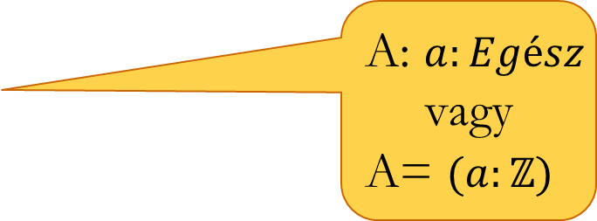
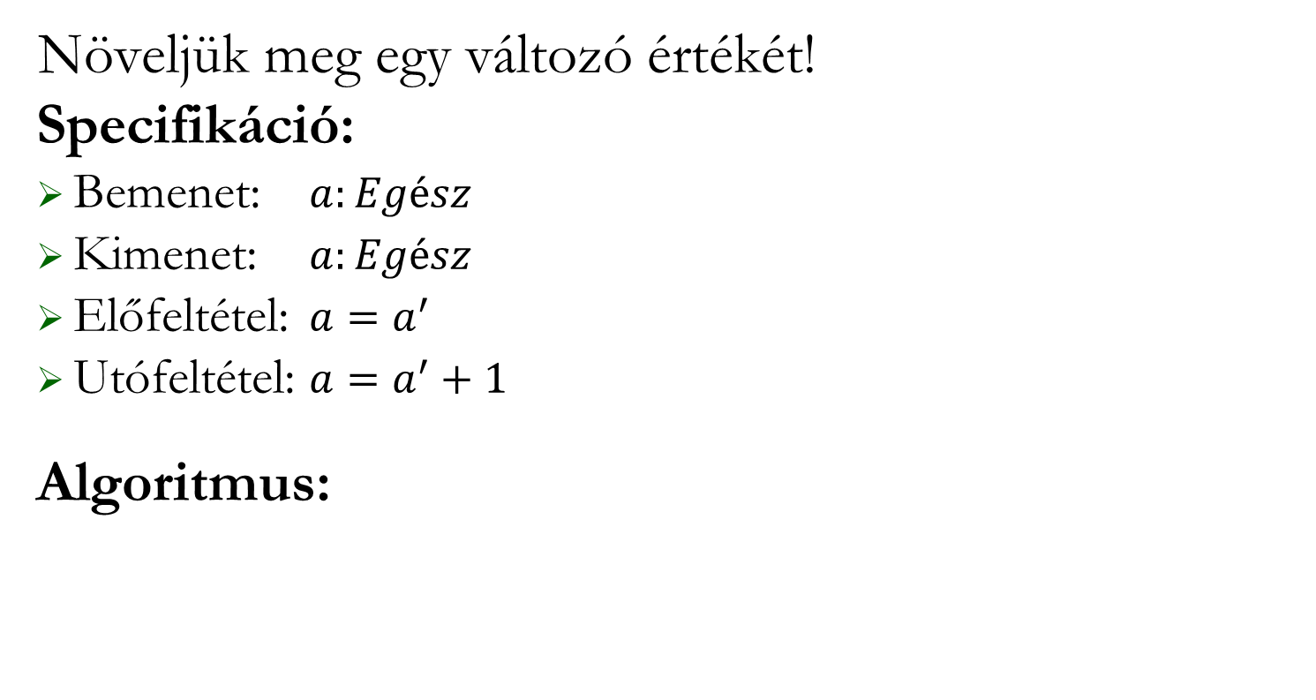
Programspecifikáció Példa
Növeljük meg egy változó értékét!
Specifikáció:
Bemenet: $a:Egész$
Kimenet: $a:Egész$
Előfeltétel: $a=a^{′}$
Utófeltétel: $a=a^{′}+1$
Algoritmus:
$$\text{A}\text{: }a:Egész$$
vagy
$$\text{A}\text{= }(a:ℤ)$$

Slide 34


Programspecifikáció Példa
Alakítsunk át egy Celsius értéket Fahrenheitté!
Specifikáció:
Bemenet: $c:Valós$
Kimenet: $f:Valós$
Előfeltétel: $c=c′$
Utófeltétel: $Ef és f=c∗\frac{9}{5}+32$
$$\text{A}\text{: }c:Valós, f:Valós$$
vagy
$$\text{A}\text{= }(c:ℝ,f:ℝ)$$
A bemeneti adatok nem változnak a megoldás során, a program végén is ugyanaz az értékük, mint kezdetben.

Slide 35


Programspecifikáció Eldöntés
Specifikáció:
Bemenet: $n:Egész,$ $x:Tömb\left(1..n:H\right),$ $T:H→Logikai$
Kimenet: $van:Logikai$
Előfeltétel: $n=n^{′} és x=x^{′} és n≥0$
Utófeltétel: $Ef és van=∃i\left(1≤i≤n\right):T\left(x[i]\right)$
Másképp: ${Ef és van=∃}_{i=1}^{n} T(x[i])$
A bemeneti adatok nem változnak a megoldás során

Slide 36


Programspecifikáció Példa
Adott tanulók neve és egy tárgyból kapott jegye. Bukott-e meg valaki közülük a tárgyból?
Specifikáció:
Bemenet: $n:Egész, tanulók:Tömb\left(1..n:Tanuló\right)$ $Tanuló=Rekord(név:Szöveg,jegy:Természetes)$
Kimenet: $van:Logikai$
Előfeltétel: $n=n^{′} és tanulók=tanulók^{′} és$
$n≥0 és ∀i\left(1≤i≤n\right):1≤tanulók[i].jegy≤5$
Utófeltétel: $Ef és van=∃_{i=1}^{n} tanulók[i].jegy=1$
A bemeneti adatok nem változnak a megoldás során
Eldöntés
$$T(x[i])$$ | ~ | $$tanulók[i].jegy=1$$

Slide 37
Programozási tételek
Intervallumra
Programspecifikációval
Újracsoportosítva

Slide 38

Összegzés
Feladat: Adott az egész számok egy [e..u] intervalluma és egy f:[e..u]→H függvény. A H halmaz elemein értelmezett egy asszociatív, baloldali nulla elemmel rendelkező művelet (nevezzük összeadásnak és jelölje ezt a +). Határozzuk meg az f függvény [e..u]-on felvett értékeinek az összegét, azaz a $\sum_{i=e}^{u}{f\left(i\right)}$ kifejezés értékét! (e>u esetén ennek az értéke definíció szerint a nulla elem)

Slide 39


Összegzés
Specifikáció:
Definíció: $f:\left[e..u\right]→H$
Bemenet: $e, u:Egész$
Kimenet: $s:H$
Előfeltétel: $e=e^{′} és u=u′$
Utófeltétel: $Ef és s=\sum_{i=e}^{u}{f(i)}$
Algoritmus:
Változó i:Egész

Slide 40



Feltételes összegzés mint speciális összegzés
Specifikáció:
Definíció: $T:\left[e..u\right]→Logikai, f:\left[e..u\right]→H$
$g:\left[e..u\right]→H, g\left(i\right)=\left\{\begin{matrix}f\left(i\right) & ha T\left(i\right) \\ 0 & különben\end{matrix}\right.$
Bemenet: $e, u:Egész$
Kimenet: $s:H$
Előfeltétel: $e=e^{′} és u=u′$
Utófeltétel: $Ef és s=\sum_{\begin{aligned}i=e \\ T(i)\end{aligned}}^{u}{f(i)}$
Utófeltétel: $Ef és s=\sum_{i=e}^{u}{g(i)}$
Összegzés
$$f(i)$$ | ~ | g(i) ~ $ha T\left(i\right), akkor f(i), különben 0$

Slide 41



Feltételes összegzés mint speciális összegzés
$$g\left(i\right)=\left\{\begin{matrix}f\left(i\right) & ha T\left(i\right) \\ 0 & különben\end{matrix}\right.$$
Algoritmus:
Összegzés
$$f(i)$$ | ~ | $$ha T\left(i\right), akkor f(i), különben 0$$
Változó i:Egész

Slide 42




Összegzés Példa
Adott egy számsorozat. Mennyi a páratlan számok szorzata?
Specifikáció:
Bemenet: $n:Egész, x:Tömb\left(1..n:Valós\right)$
Kimenet: $szorzat:Valós$
Előfeltétel: $n=n^{′} és x=x^{′} és n≥0$
Utófeltétel: $Ef és szorzat=∏_{i=1}^{n} \left\{{x[i] , ha x[i] páratlan \atop 1 , különben }\right.$
Összegzés
$$s$$ | ~ | $$szorzat$$
$$e..u$$ | ~ | $$1..n$$
$∑$, $+, 0$ | ~ | $∏$, $∗, 1$
$$f(i)$$ | ~ | $$ha x[i] páratlan, akkor x[i],$$ $$különben 1$$

Slide 43

Megszámolás
Feladat: Adott az egész számok egy [e..u] intervalluma és egy T:[e..u]→L feltétel. Határozzuk meg, hogy az [e..u] intervallu-mon a T feltétel hányszor veszi fel az igaz értéket!
Specifikáció:
Definíció: $T:\left[e..u\right]→Logikai$
Bemenet: $e, u:Egész$
Kimenet: $db:Egész$
Előfeltétel: $e=e^{′} és u=u′$
Utófeltétel: $Ef és db=\sum_{\begin{aligned}i=e \\ T(i)\end{aligned}}^{u}{1}$

Slide 44

Megszámolás
Algoritmus:
Változó i:Egész

Slide 45


Megszámolás mint speciális összegzés
Specifikáció:
Definíció: $T:\left[e..u\right]→Logikai,$
$g:\left[e..u\right]→\left\{0, 1\right\}, g\left(i\right)=\left\{\begin{matrix}1 & ha T\left(i\right) \\ 0 & különben\end{matrix}\right.$
Bemenet: $e, u:Egész$
Kimenet: $db:Természetes$
Előfeltétel: $e=e^{′} és u=u′$
Utófeltétel: $Ef és db=\sum_{i=e}^{u}{g(i)}$
Összegzés
$$s$$ | ~ | $$db$$
$$f(i)$$ | ~ | $$ha T\left(i\right), akkor 1, különben 0$$

Slide 46
Maximum-kiválasztás
Feladat: Adott az egész számok egy [e..u] intervalluma és egy f:[e..u]→H függvény. A H halmaz elemein értelmezett egy teljes rendezési reláció. Határozzuk meg, hogy az f függvény hol veszi fel az [e..u] nem üres intervallumon a legnagyobb értéket, és mondjuk meg, mekkora ez a maximális érték!

Slide 47

Maximum-kiválasztás
Specifikáció:
Definíció: $f:\left[e..u\right]→H, ≥:H×H→Logikai$
Bemenet: $e, u:Egész$
Kimenet: $maxért:H, maxind:Egész$
Előfeltétel: $e=e^{′} és u=u^{′} és u≥e$
Utófeltétel: $Ef és$ $e≤maxind≤u és$ $∀i\left(e≤i≤u\right):maxért≥f\left(i\right) és$ $maxért=f(maxind)$
Másképp: $Ef és \left(maxért,maxind\right)=Max_{i=e}^{u}f(i)$

Slide 48

Maximum-kiválasztás
Algoritmus:

Slide 49



Maximum-kiválasztás mint speciális összegzés
Specifikáció:
Definíció: $f:\left[e..u\right]→H, ≥,>:H×H→Logikai$
Bemenet: $e, u:Egész$
Kimenet: $maxért:H, maxind:Egész$
Előfeltétel: $e=e^{′} és u=u^{′} és u≥e$
Utófeltétel: $Ef és maxért=Max_{i=e}^{u}f(i)$
Összegzés
$$s$$ | ~ | $$maxért$$
$∑$, +, 0 | ~ | $$Max,\text{max}\text{, }\text{−∞}$$
$$s≔+(s,f(i))$$ | ~ | $$maxért≔max⁡(maxért, f(i))$$
$$s≔+(s, f(i))$$ | ~ | $$ha f\left(i\right)>maxért$$ $$akkor maxért≔f(i)$$ $$különben maxért≔maxért$$
-∞

Slide 50



Maximum-kiválasztás Példa
Egy számsorozatban mekkora a legnagyobb eltérés két szomszédos elem között?
Specifikáció:
Bemenet: $n:Egész, x:Tömb(1..n:Valós)$
Kimenet: $maxkül:Valós$
Előfeltétel: $n=n^{′} és x=x^{′} és n≥2$
Utófeltétel: $Ef és \left(maxkül,maxind\right)=MAX_{i=1}^{n−1}\left|x[i+1]−x[i]\right|$
Maximum-kiválasztás
$$maxért$$ | ~ | $$maxkül$$
$$e..u$$ | ~ | $$1..n−1$$
$$f(i)$$ | ~ | $$|x\left[i+1\right]−x[i]|$$

Slide 51

Maximum-kiválasztás Példa
Egy számsorozatban mekkora a legnagyobb eltérés két szomszédos elem között?
Specifikáció:
Bemenet: $n:Egész, x:Tömb(1..n:Valós)$
Kimenet: $maxkül:Valós$
Előfeltétel: $n=n^{′} és x=x^{′} és n≥2$
Utófeltétel: $Ef és \left(maxkül,maxind\right)=MAX_{i=1}^{n−1}\left|x[i+1]−x[i]\right|$
Maximum-kiválasztás
$$maxért$$ | ~ | $$maxkül$$
$$e..u$$ | ~ | $$1..n−1$$
$$f(i)$$ | ~ | $$|x\left[i+1\right]−x[i]|$$

Slide 52
Feltételes maximumkeresés
Feladat: Adott az egész számok egy [e..u] intervalluma, egy f:[e..u]→H függvény és egy T:[e..u]→Logikai feltétel. A H halmaz elemein értelmezett egy teljes rendezési reláció. Határozzuk meg, hogy az [e..u] intervallum T feltételt kielégítő elemei közül az f függvény hol veszi fel a legnagyobb értéket, és mondjuk meg, mekkora ez az érték!
(Lehet, hogy egyáltalán nincs T feltételt kielégítő elem az [e..u]
intervallumban vagy üres az intervallum.)

Slide 53

Feltételes maximumkeresés
Specifikáció:
Definíció: $f:\left[e..u\right]→H, ≥:H×H→Logikai,$
$T:\left[e..u\right]→Logikai$
Bemenet: $e, u:Egész$
Kimenet: $van:Logikai, maxért:H, maxind:Egész$
Előfeltétel: $e=e^{′} és u=u^{′}$
Utófeltétel: $Ef és van=∃i\left(e≤i≤u\right):T\left(i\right) és$
$van→(e≤maxind≤u és T\left(maxind\right) és$ $∀i\left(e≤i≤u\right):T\left(i\right)→maxért≥f\left(i\right) és$ $maxért=f(maxind))$
Másképp: $Ef és \left(van,maxért,maxind\right)=Max_{\begin{aligned}i=e \\ T(i)\end{aligned}}^{u}f(i)$

Slide 54



Feltételes maximumkeresés
Algoritmusok korábbról:
Notes:
Ez minek ide? A következő algoritmus egyáltalán nem épít rá, bár a baloldaliból ki lehetne indulni.

Slide 55
Feltételes maximumkeresés
Algoritmus:
van:=hamis
i=e..u
 | nem T(i) | van és T(i) |  | nem van és T(i)
 | – | f(i)>maxért |  | van:=igaz
 |  | maxért:=f(i) | – | maxért:=f(i)
 |  | maxind:=i |  | maxind:=i
 |  | maxind:=i |  | maxind:=i

Slide 56

Keresés
Feladat: Adott az egész számok egy [e..u] intervalluma és egy T:[e..u]→Logikai feltétel. Határozzunk meg az [e..u] interval-lumban egy olyan számot, amely kielégíti a T feltételt!
Specifikáció:
Definíció: $T:\left[e..u\right]→Logikai$
Bemenet: $e, u:Egész$
Kimenet: $van:Logikai, ind:Egész$
Előfeltétel: $e=e^{′} és u=u′$
Utófeltétel: $Ef és van=∃i\left(e≤i≤u\right):T\left(i\right) és$ $van→(e≤ind≤u és T\left(ind\right))$
Másképp: $Ef és \left(van,ind\right)=Keres_{i=e}^{u}T(i)$

Slide 57



Keresés
Algoritmus:
Notes:
Javítandó???
A jobb oldali algoritmus eltér a korábban elhangzottól. Miért?

Slide 58

Eldöntés mint speciális keresés
Az eldöntés tétel a keresés része: csupán nem vagyunk kíváncsiak a keresett érték helyére.
Specifikáció:
Definíció: $T:\left[e..u\right]→Logikai$
Bemenet: $e, u:Egész$
Kimenet: $van:Logikai, ind:Egész$
Előfeltétel: $e=e^{′} és u=u′$
Utófeltétel: $Ef és van=∃i\left(e≤i≤u\right):T\left(i\right) és$ $van→(e≤ind≤u és T\left(ind\right))$
Másképp: $Ef és \left(van,ind\right)=Keres_{i=e}^{u}T(i)$

Slide 59


Optimista keresés mint speciális keresés
Teljesül-e a T feltétel minden elemre? Ha nem, akkor adj meg egy ilyen elemet! ~ Van-e olyan elem, ami nem T? …
Specifikáció:
Definíció: $T:\left[e..u\right]→Logikai$
Bemenet: $e, u:Egész$
Kimenet: $mind:Logikai, ind:Egész$
Előfeltétel: $e=e^{′} és u=u′$
Utófeltétel: $Ef és mind=∀i\left(e≤i≤u\right):T\left(i\right) és$ $¬mind→(e≤ind≤u és ¬T\left(ind\right))$
Másképp: $Ef és \left(mind,ind\right)=Mind_{i=e}^{u}T(i)$

Slide 60


Kiválasztás
Feladat: Adott egy e egész szám és egy e-től jobbra értelmezett
T:Egész→Logikai feltétel. Határozzunk meg az e-től jobbra egy olyan számot, amely kielégíti a T feltételt, ha tudjuk, hogy ilyen szám biztosan van!
Specifikáció:
Definíció: $T:Egész→Logikai$
Bemenet: $e:Egész$
Kimenet: $ind:Egész$
Előfeltétel: $e=e^{′} és ∃i\left(i≥e\right):T(i)$
Utófeltétel: $Ef és e≤ind és T\left(ind\right)$
Másképp: $Ef és ind=Kiválaszt_{i≥e} T(i)$
Specifikáció:
Def: $T:\left[e..u\right]→Logikai$
Be: $e, u:Egész$
Ki: $van:Logikai, ind:Egész$
Ef: $e=e^{′} és u=u′$
Uf: $Ef és van=∃i\left(e≤i≤u\right):T\left(i\right) és$ $van→(e≤ind≤u és T\left(ind\right))$

Slide 61



Kiválasztás
Algoritmus:
Notes:
Javítandó???
A jobb oldali algoritmus eltér a korábban elhangzottól. Miért?

Slide 62



Másolás
Feladat: Adott az egész számok egy [e..u] intervalluma és egy f:[e..u]→H függvény. Rendeljük az [e..u] intervallum minden értékéhez az f függvény értékét!
Specifikáció:
Definíció: $f:[e..u]→H$
Bemenet: $e,u:Egész$
Kimenet: $y:Tömb(1..u−e+1:H)$
Előfeltétel: $e=e^{′} és u=u′$
Utófeltétel: $Ef és ∀i\left(e≤i≤u\right):y_{i}=f(i)$
Másképp: $Ef és y=Másol_{i=e}^{u}f(i)$

Slide 63




Másolás mint speciális összegzés
Specifikáció:
Definíció: $f:[e..u]→H$
Bemenet: $e,u:Egész$
Kimenet: $y:Tömb(1..u−e+1:H)$
Előfeltétel: $e=e^{′} és u=u′$
Utófeltétel: $Ef és y=⨁_{i=e}^{u}{\left[f\left(i\right)\right]}$
$⊕$ az összefűzés jele
Tömbök összefűzése
Összegzés
$$s$$ | ~ | $$y$$
$$∑$$ | ~ | $$⨁$$
0 | ~ | ( )
$$+$$ | ~ | $$⊕$$
$$s≔s+f(i)$$ | ~ | $$y≔y⊕\left[f\left(i\right)\right]$$
y:=y⊕[f(i)]

Slide 64
Kiválogatás
Feladat: Adott az egész számok egy [e..u] intervalluma, egy f:[e..u]→H függvény és egy T:[e..u]→Logikai feltétel. Határozzuk meg az f függvény értékét az [e..u] intervallum azon értékeire, amelyekre a T feltétel teljesül!

Slide 65



Kiválogatás
Specifikáció:
Definíció: $f:\left[e..u\right]→H, T:[e..u]→Logikai$
Bemenet: $e,u:Egész$
Kimenet: $db:Egész,$ $y:Tömb(1.. db:H)$
Előfeltétel: $e=e^{′} és u=u′$
Utófeltétel: $Ef és db=\sum_{\begin{aligned}i=e \\ T(i)\end{aligned}}^{u}{1} és$ $ind:Tömb\left(1..db:Egész\right) és ind⊆\left[e..u\right] és$
$∀i\left(1≤i≤db\right):\left(T\left(ind[i]\right) és y[i]=f\left(ind[i]\right)\right)$
Másképp: $Ef és (db,y)=Kiválogat_{\begin{aligned}i=e \\ T(i)\end{aligned}}^{u} f(i)$

Slide 66



Kiválogatás mint speciális összegzés
Specifikáció:
Definíció: $T:\left[e..u\right]→Logikai,f:\left[e..u\right]→H$, $g:\left[e..u\right]→Tömb, g\left(i\right)=\left\{\begin{matrix}\left[f(i)\right] & ha T\left(i\right) \\ \left[ \right] & különben\end{matrix}\right.$
Bemenet: $e,u:Egész$
Kimenet: $db:Egész,$ $y:Tömb(1.. db:Egész)$
Előfeltétel: $e=e^{′} és u=u′$
Utófeltétel: $Ef és y=⨁_{i=e}^{u}{g(i)}$
Összegzés
$$s$$ | ~ | $$y$$
$∑$, $+$, 0 | ~ | $⨁$, $⊕$, ( )
$$f(i)$$ | ~ | $$g(i)$$
$$s≔s+f(i)$$ | ~ | $$ha T\left(i\right) akkor y≔y⊕\left[f(i)\right] \\ különben y≔y⊕[]$$

Slide 67
Szétválogatás
Feladat: Adott az egész számok egy [e..u] intervalluma, egy f:[e..u]→H függvény és egy T:[e..u]→Logikai feltétel. Határozzuk meg az f függvény értékét az [e..u] intervallum azon értékeire, amelyekre a T feltétel teljesül, és azokra is, amelyekre nem!

Slide 68


Szétválogatás
Specifikáció:
Definíció: $f:\left[e..u\right]→H,$
$T:[e..u]→Logikai$
Bemenet: $e,u:Egész$
Kimenet: $db:Egész, y:Tömb\left(1.. db:H\right),$ $z:Tömb(1..u−e+1−db:H)$
Előfeltétel: $e=e^{′} és u=u′$
Utófeltétel: $Ef és db=\sum_{\begin{aligned}i=e \\ T(i)\end{aligned}}^{u}{1} és$ $indy:Tömb\left(1..db:Egész\right) és indy⊆\left[e..u\right] és$
$indz:Tömb(1..u−e+1−db:Egész) és indz⊆\left[e..u\right] és$
$∀i\left(1≤i≤db\right):\left(T\left(indy[i]\right) és y_{i}=f\left(indy[i]\right)\right) és$ $∀i\left(1≤i≤u−e+1−db\right):\left(¬T\left(indz[i]\right) és z_{i}=f\left(indz[i]\right)\right)$
Másképp: $Ef és (db,y,z)=Szétválogat_{\begin{aligned}i=e \\ T\left(i\right)\end{aligned}}^{u} f(i)$

Slide 69



Szétválogatás mint speciális összegzés
Specifikáció:
Definíció: $f:\left[e..u\right]→H, T:[e..u]→Logikai$, $g:\left[e..u\right]→(Tömb,Tömb), g\left(i\right)=\left\{\begin{matrix}(\left[f(i)\right], \left[ \right]) & ha T\left(i\right) \\ (\left[ \right], \left[f(i)\right]) & különben\end{matrix}\right.$
Bemenet: $e,u:Egész$
Kimenet: $db:Egész,$ $y:Tömb\left(1.. db:H\right),$ $z:Tömb(1..u−e+1−db:H)$
Előfeltétel: $e=e^{′} és u=u′$
Utófeltétel: $Ef és (y,z)=⨁_{i=e}^{u}{g(i)}$
Összegzés
$$s,∑,+,0,f(i)$$ | ~ | $y,$ $⨁$ $,⊕, ( ),g(i)$
$$s≔s+f(i)$$ | ~ | $$ha T\left(i\right) akkor \\ y≔y⊕\left[f(i)\right], z≔z⊕\left[ \right] \\ különben \\ y≔y⊕\left[ \right], z≔z⊕\left[f(i)\right]$$

Slide 70


Szétválogatás mint speciális összegzés
Specifikáció:
Definíció: $f:\left[e..u\right]→H, T:[e..u]→Logikai$, $g:\left[e..u\right]→(Tömb,Tömb), g\left(i\right)=\left\{\begin{matrix}(\left[f(i)\right], \left[ \right]) & ha T\left(i\right) \\ (\left[ \right], \left[f(i)\right]) & különben\end{matrix}\right.$
Bemenet: $e,u:Egész$
Kimenet: $db:Egész,$ $y:Tömb\left(1.. db:H\right),$ $z:Tömb(1..u−e+1−db:H)$
Előfeltétel: $e=e^{′} és u=u′$
Utófeltétel: $Ef és (y,z)=⨁_{i=e}^{u}{g(i)}$
Összegzés
$$s,∑,+,0,f(i)$$ | ~ | $y,$ $⨁$ $,⊕, ( ),g(i)$
$$s≔s+f(i)$$ | ~ | $$ha T\left(i\right) akkor \\ y≔y⊕\left[f(i)\right], z≔z⊕\left[ \right] \\ különben \\ y≔y⊕\left[ \right], z≔z⊕\left[f(i)\right]$$

Slide 71
Programozási tételek – visszatekintés
Összegzés
Megszámolás
Maximum-kiválasztás
Feltételes maximumkeresés
Keresés
Kiválasztás
Másolás
Kiválogatás
Szétválogatás

Slide 72
Programozási tételek – visszatekintés
Összegzés
Feltételes összegzés
Megszámolás
Másolás
Kiválogatás
Szétválogatás
Maximum-kiválasztás
Feltételes maximumkeresés
Keresés
Kiválasztás

